Slide 1
ОБЕСПЕЧЕНИЕ СИСТЕМЫ ЗДРАВООХРАНЕНИЯ КРАЯ КВАЛИФИЦИРОВАННЫМИ МЕДИЦИНСКИМИ КАДРАМИ
Проректор по учебной, воспитательной работе и молодежной политике
Отдел ординатуры и развития профессиональной карьеры
Управление довузовского обучения и нового набора
Институт последипломного образования
Деканаты факультетов
16 ноября 2022

Slide 2
РАСШИРЕНИЕ ЦЕЛЕВОЙ АУДИТОРИИ
5-7 КЛАССЫ – последовательное формирование умений осознанного и ответственного профессионального самоопределения, обеспечивающих готовность обучающихся к успешному профессионально-образовательному выбору
8-9 КЛАССЫ – комплексное сопровождение профессионально-образовательного выбора, завершающееся определением профиля обучения в общеобразовательных организациях, либо выбором профессии или специальности и профессиональной образовательной организации
10-11 КЛАССЫ – комплексное сопровождение профессионально-образовательного выбора, завершающееся определением специальности в профессиональной образовательной организации

Slide 3
ПРОФОРИЕНТАЦИОННЫЕ МЕРОПРИЯТИЯ ДЛЯ РАЗНЫХ ГРУПП
5-7 КЛАССЫ | 8-9 КЛАССЫ | 10-11 КЛАССЫ
Преобладание игровых и/или наглядных форм | Знакомство с медицинским профилем | Знакомство с медицинский профилем и узкая специализация

Slide 4
НОВОЕ В ПРОФОРИЕНТАЦИИ
РАЗРАБОТКА МОДУЛЯ МАСТЕР КЛАССОВ
с возможностью подачи заявки образовательной организацией и наличием обратной связи по итогу согласования для участников и организаторов
50+

Slide 5
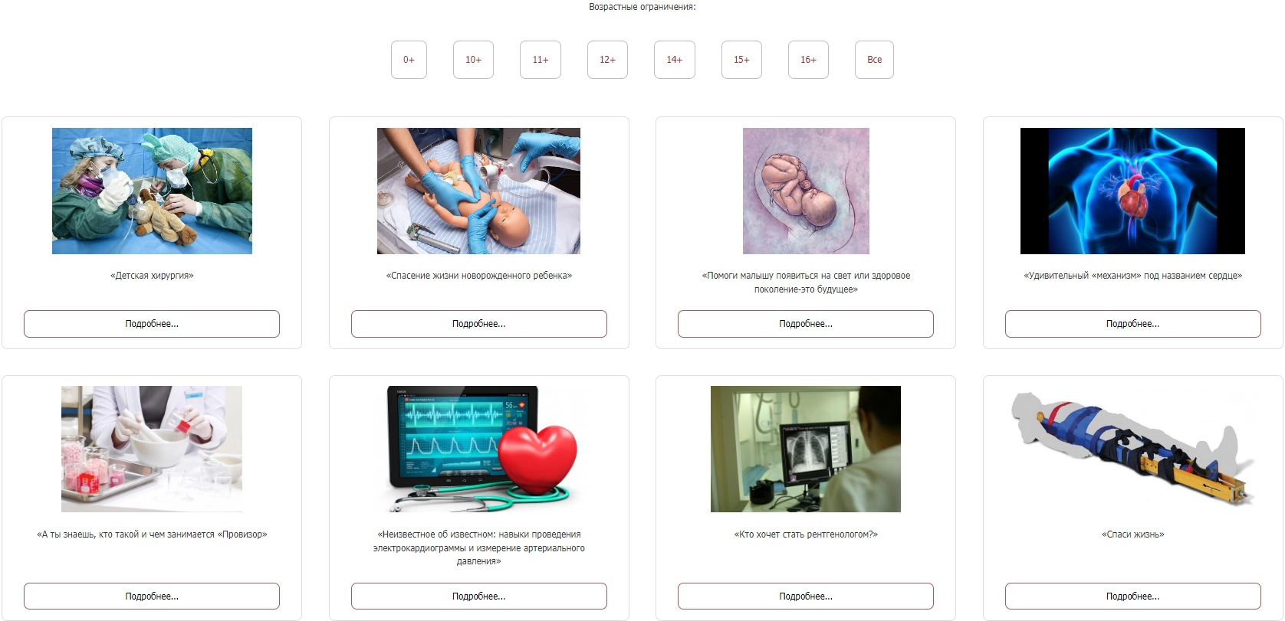
МАСТЕР-КЛАССЫ

Slide 6
НОВОЕ В ПРОФОРИЕНТАЦИИ
РАЗРАБОТАН ЦИКЛ МАСТЕР-КЛАССОВ ПО ФАРМАЦИИ
«Класс провизоров» рассчитан на 4 группы по 12 учащихся 1 раз в месяц
(сейчас проводятся данные мастер-классы для объединения «Покровский»)

Slide 7
НОВОЕ В ПРОФОРИЕНТАЦИИ
ПРОВЕДЕНИЕ ДВУХНЕДЕЛЬНОГО МЕРОПРИЯТИЯ
«ДЕНЬ ОТКРЫТЫХ ДВЕРЕЙ»
с проведением ярмарки-выставки
МАСТЕР-КЛАССЫ ОТ КАФЕДР
индивидуальные
ОНЛАЙН
лекции и практические занятия
МАСТЕР-КЛАССЫ
для организованных групп
общеобразовательных организаций

Slide 9
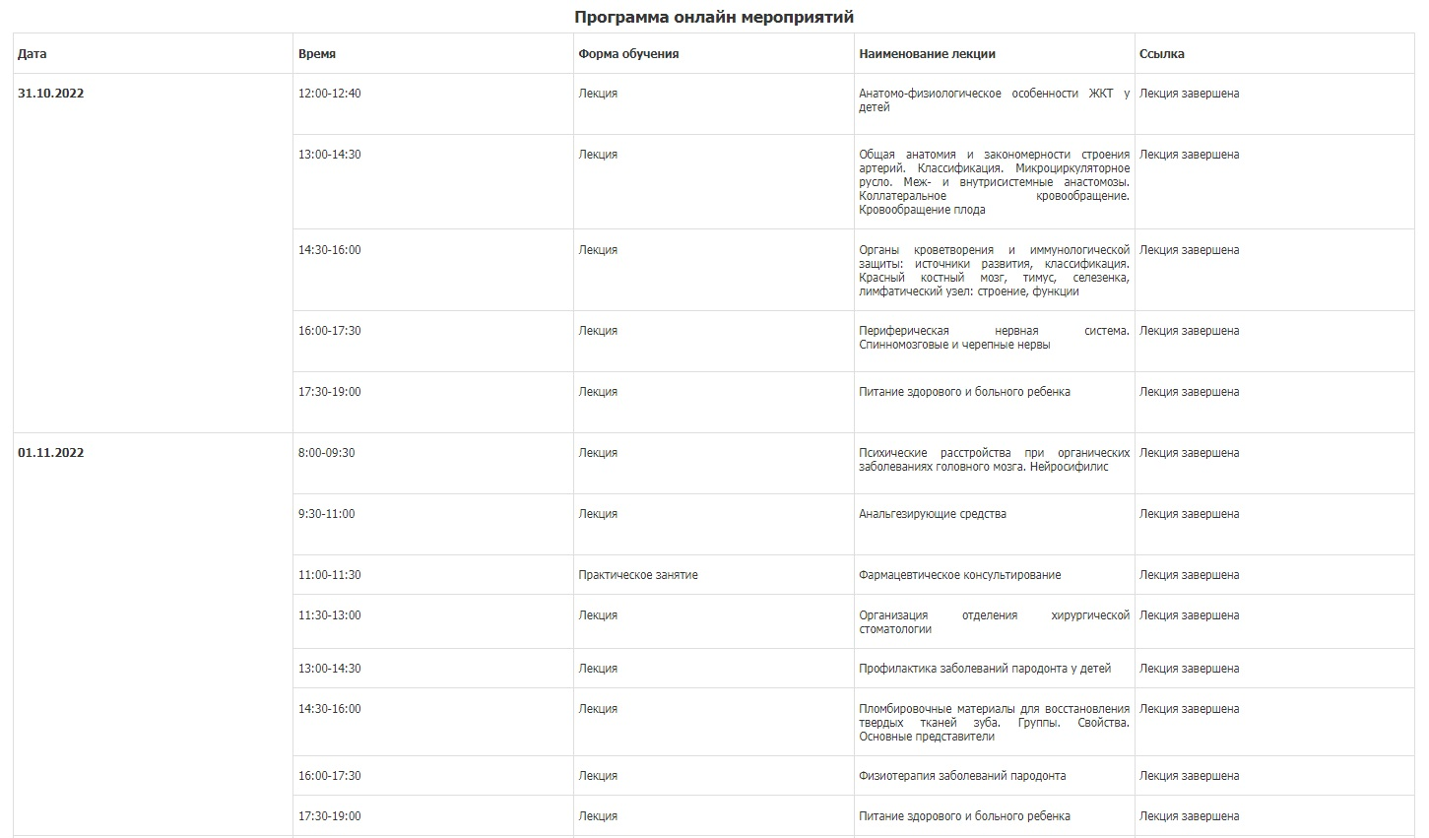

Slide 10
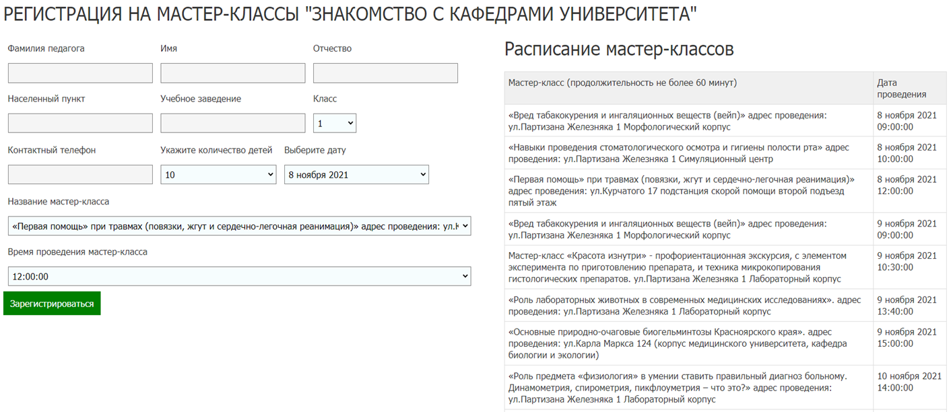
РЕГИСТРАЦИЯ НА МЕРОПРИЯТИЯ

Slide 11
РЕГИСТРАЦИЯ НА МЕРОПРИЯТИЯ

Slide 12
ДОВУЗОВСКАЯ ПОДГОТОВКА
ПРОГРАММА ММА 2023
1 курс
1 СЕМЕСТР биология (ботаника), химия (органическая химия), медицинская практика
2 СЕМЕСТР биология (зоология), гистология, физиология, химия (органическая химия)
2 курс
1 СЕМЕСТР биология (общая биология), анатомия,
химия (общая химия, неорганическая химия), русский язык
2 СЕМЕСТР биология (общая биология), химия (неорганическая химия), русский язык
НА СЕГОДНЯШНИЙ ДЕНЬ идет пересмотр и подготовка рабочих программ для ММА
ЧИСЛЕННОСТЬ ГРУППЫ планируется не более 13-15 человек
ОЧНО-ДИСТАНЦИОННЫЕ КУРСЫ по биологии и химии для иногородних с выездом в Университет в каникулярное время (ноябрь, март)

Slide 14
ДИНАМИКА КОНТРОЛЬНЫХ ЦИФР ПРИЕМА
* За счет бюджетных ассигнований федерального бюджета

Slide 15
ДИНАМИКА КОЛИЧЕСТВА ЗАЧИСЛЕННЫХ
* За счет бюджетных ассигнований федерального бюджета

Slide 16
ЭКСПОРТ МЕДИЦИНСКОГО ОБРАЗОВАНИЯ
С 2020 ГОДА прием абитуриентов из стран дальнего зарубежья на программы специалитета Лечебное дело, Стоматология
и работает подготовительное отделение
НА НОЯБРЬ 2022
Специалитет: 443 обучающихся из 24 стран ближнего и дальнего зарубежья
Подготовительное отделение: 12 слушателей из 8 стран мира

Slide 17
КЛИНИЧЕСКИЙ КОМПОНЕНТ
Обучение обязательно включает
клинический компонент
Преподавание на клинических кафедрах ориентировано на конкретного пациента
Обеспечивает привлекательность научно-обоснованной медицины
Вырабатывает умение решать проблемы конкретного пациента с использованием основных инструментов ДМ

Slide 18
КРАСГМУ ИННОВАЦИОННЫЕ ПОДХОДЫ
НА ОСНОВЕ ПРИНЦИПОВ
ДОКАЗАТЕЛЬНОЙ МЕДИЦИНЫ реализуются инновационные подходы к обучению студентов
К ТАКИМ ПОДХОДАМ МОЖНО ОТНЕСТИ
ПРОЕКТНОЕ обучение студентов
Элитное образование
ПАРАЛЛЕЛЬНОЕ дополнительное профессиональное образование (ДПО) студентов и ординаторов
РЕАЛИЗАЦИЯ полевых практик ординаторов

Slide 19
ПРОЕКТНОЕ ОБУЧЕНИЕ
СТУДЕНТАМИ ОСУЩЕСТВЛЯЕТСЯ
углубленная подготовка по различным разделам медицины путем мотивированного решения определенной практически или теоретически значимой проблемы
ОТЛИЧИТЕЛЬНОЙ ОСОБЕННОСТЬЮ реализуемых проектов является межкафедральность и междисциплинарность
В ТЕЧЕНИЕ 2021/2022 УЧЕБНОГО ГОДА реализовано более 20 таких проектов

Slide 20
ПРОЕКТНОЕ ОБУЧЕНИЕ 2022
«СТРОГО ЗАПРЕЩЕНО!»: допинг и антидопинговое обеспечение
Актуальные вопросы обращения лекарственных средств
Аналитическая гимнастика
Инфекция (особенности региона)
Кардиоанестезиология
Клиническая микробиология и антимикробная терапия
КрасГМУ.Добро – марафон волонтеров-медиков в ПНИ
Лекарственная безопасность в гериатрической практике
Лучевая диагностика
Медицинская биохимия
Междисциплинарное исследование сердца
Междисциплинарные вопросы реабилитации пациентов после Covid-19
Междисциплинарный менеджмент больных псориазом
Особенности лечения гнойно-септических инфекций у детей.
Особенности формирования навыка «Удаление зубов и корней зубов у студентов – левшей»
Практическая деятельность участкового терапевта
Разработка лекарственных средств
Сибирский межрегиональный обучающий марафон сохранения здоровья «Поступай правильно!»
Современные аспекты диагностики и лечения внутренних болезни (особенности региона)
Углубленное изучение неврологии для лечебного факультета
Углубленное изучение неврологии для педиатрического факультета
Углубленное изучение терапии (группа 1)
Углубленное изучение терапии (группа 2)
Углублённое изучение хирургии (группа 1)
Углублённое изучение хирургии (группа 2)
Углубленное изучение хирургии (группа 3)
Ультразвуковая диагностика
Фундаментальные основы клинической медицины
Хрупкое настоящее - как избежать перелома в будущем?
Школа главного врача
Школа художественной реставрации зубов
IT-специалист в медицине

Slide 21
ЭЛЕМЕНТЫ ЭЛИТНОГО ОБРАЗОВАНИЯ
РЕАЛИЗАЦИЯ
дополнительных образовательных программ
ЯЗЫКОВАЯ
подготовка обучающихся
ТРУДОУСТРОЙСТВО
в период обучения в структурные подразделения университета
ПОДГОТОВКА
наиболее профессионально-ориентированных обучающихся
формирование
резерва научно-педагогических кадров

Slide 22
ЭЛИТНОЕ ОБРАЗОВАНИЕ
СОВРЕМЕННЫЕ ИНФОРМАЦИОННЫЕ И МАТЕМАТИЧЕСКИЕ ТЕХНОЛОГИИ в медицине и здравоохранении
ЭТИКО-ПРАВОВАЯ ПОДГОТОВКА врачей-клиницистов
УВЛЕКАТЕЛЬНАЯ ФАРМАЦИЯ
СУДЕБНАЯ МЕДИЦИНА 21 ВЕКА
Пациентцентриро
ванная коммуникация в профессиональной деятельности врача
Компьютерные технологии для специалиста
Стратегия и тактика управления медицинской организацией
Гомеопатические лекарственные средства
Судебная медицина 21 века
Имидж и самопрезентация в профессиональной деятельности врача
Медицинские информационные системы
Лекарственная безопасность
Психологические особенности общения врача с пациентами и коллегами
Нормативное и правовое регулирование деятельности врача
Аналитическая и судебно-медицинская токсикология
Научные исследования в медицине
Лекарственные формы как средства доставки лекарственных средств
Экстремальная коммуникация в профессиональной деятельности врача
Основы разработки программного обеспечения
Основы фитотерапии

Slide 23
СОЗДАНИЕ КАДРОВОГО ПАСПОРТА СИСТЕМЫ ЗДРАВООХРАНЕНИЯ РЕГИОНА
ВЗАИМОДЕЙСТВИЕ С ИСПОЛНИТЕЛЬНОЙ РЕГИОНАЛЬНОЙ ВЛАСТЬЮ
для формирования законодательных основ создания комплексной программы подготовки медицинских кадров, путем целевого финансирования
ПРИ ВЗАИМОДЕЙСТВИИ* РАЗРАБОТАН И ПРИНЯТ
Закон Красноярского края от 02.04.2020 № 9-3836
«Об обеспечении системы здравоохранения края квалифицированными кадрами»
ПРОВЕДЕНА КАМПАНИЯ ПО ПРЕДОСТАВЛЕНИЮ В
Министерство здравоохранения Красноярского края документов для отбора и заключения договоров об обучении с применением образовательного сертификата
* КрасГМУ, Министерства здравоохранения Красноярского края и Законодательного собрания Красноярского края

Slide 24
ОБРАЗОВАТЕЛЬНЫЙ СЕРТИФИКАТ
1 курс 2 чел.
2 курс 49 чел.
3 курс 45 чел.
4 курс 42 чел.
5 курс 34 чел.
6 курс 11 чел.
Выпуск 4 чел.
ВЫСЕГО:
187 чел
1 курс 2 чел.
2 курс 10 чел.
3 курс 17 чел.
4 курс 18 чел.
5 курс 12 чел.
6 курс 6 чел.
Выпуск 3 чел.
ВЫСЕГО:
68 чел
2 курс 33 чел.
3 курс 8 чел.
4 курс 6 чел.
5 курс 4 чел.
Выпуск 2 чел.
ВЫСЕГО:
53 чел
3 курс 4 чел.
4 курс 3 чел.
6 курс 1 чел.
Выпуск 1 чел.
ВЫСЕГО:
9 чел
ЛЕЧЕБНОЕ ДЕЛО
ПЕДИАТРИЯ
СТОМАТОЛОГИЯ
МЕДИЦИНСКАЯ КИБЕРНЕТИКА
ВСЕГО 317 СТУДЕНТОВ

Slide 25
АККРЕДИТАЦИЯ СПЕЦИАЛИСТОВ
СТУДЕНТЫ ВЫПУСКНЫХ КУРСОВ
в обязательном порядке регистрируются в методическом центре аккредитации специалистов, где проходят обучение и самоконтроль по тестовым заданиям и ситуационным задачам
ДЕКАНАТ ОТСЛЕЖИВАЕТ
и анализирует эффективность обучения, сам факт обучения и динамику процесса

Slide 26
ПЕРВИЧНАЯ АККРЕДИТАЦИЯ СПЕЦИАЛИСТОВ (СПЕЦИАЛИТЕТ) летняя сессия 2022
 | Кол-во допущенных к аккредитации, чел. | Признаны прошедшими аккредитацию, чел. (%) | Признаны не прошедшими аккредитацию, чел.
Лечебное дело | 400 | 396 (99,0) | 4
Педиатрия | 154 | 154 (100,0) | 0
Стоматология | 61 | 60 (98,4) | 1
Фармация | 40 | 40 (100,0) | 0
Медицинская кибернетика | 16 | 16 (100,0) | 0
ИТОГО | 671 | 666 (99,3) | 5

Slide 27
ПЕРВИЧНАЯ СПЕЦИАЛИЗИРОВАННАЯ АККРЕДИТАЦИЯ (ОРДИНАТУРА, ДПО) осень 2021 – зима 2022
 | Кол-во заявившихся в аккредитацию, чел. | Признаны прошедшими аккредитацию, чел. (%) | Признаны не прошедшими аккредитацию, чел. (%)
Сентябрь 2021 Ноябрь 2021 | 61 | 60 (98,3) | 1 (1,7) КрасГМУ
Декабрь 2021 Февраль 2022 | 307 | 296 (96,4) | 11 (3,6) из других ОО
ИТОГО | 368 | 356 (96,7) | 12 (3,3)

Slide 28
ПЕРВИЧНАЯ СПЕЦИАЛИЗИРОВАННАЯ АККРЕДИТАЦИЯ (ОРДИНАТУРА, ДПО) летняя сессия 2022
 | Кол-во допущенных к аккредитации, чел. | Признаны прошедшими аккредитацию, чел. (%) | Признаны не прошедшими аккредитацию, чел. (%)
Ординатура (КрасГМУ) | 260 | 353 (98,3) | 4 (1,5)
Ординатура (из других ОО) | 99 |  | 2 (2,0)
ПП (КрасГМУ) | 77 | 151 (77,9) | 3 (3,8)
ПП (из других ОО) | 113 |  | 36 (31,9)
ИТОГО | 549 | 504 (91,8) | 45 (8,2)

Slide 29
ИТОГИ ПЕРВИЧНОЙ АККРЕДИТАЦИИ И СПЕЦИАЛИЗИРОВАННОЙ АККРЕДИТАЦИИ
 | Программы высшего медицинского и фармацевтического образования |  | Программы ДПО
 | Первичная аккредитация | Первичная специализированная аккредитация
 | СПЕЦИАЛИТЕТ | ОРДИНАТУРА | ПП
Специальности | 5 | 42 | 34
Допущено (чел.) | 3877 | 1048 | 1027
Аккредитовано (чел.) | 3860 | 1026 | 946
Аккредитовано (%) | 99,6 | 97,9 | 92,1

Slide 30
ПЕРВИЧНАЯ СПЕЦИАЛИЗИРОВАННАЯ АККРЕДИТАЦИЯ 2021-2022 учебный год
СПЕЦИАЛИТЕТ ИЗ 671 ЗАЯВИВШИХСЯ
признаны прошедшими аккредитацию 666 человек (99,3%)
не прошли аккредитацию 5 человек (0,7%)
1 не прошел, 4 не явились по неуважительной причине
ОРДИНАТУРА, ДПО ИЗ 917 ЗАЯВИВШИХСЯ
признаны прошедшими аккредитацию 860 человек (93,8%)
не прошли аккредитацию 57 человек (6,2%)

Slide 31
ИНСТИТУТ ПОСЛЕДИПЛОМНОГО ОБРАЗОВАНИЯ
47 СПЕЦИАЛЬНОСТЕЙ
ОРДИНАТУРЫ
576 ПРОГРАММ ДПО
7841 СЛУШАТЕЛЬ
516 обучающихся
530 программ ПК
46 программ ПП
449 по программа ПП 7392 по программа ПК

Slide 32
ПОРТАЛ НЕПРЕРЫВНОГО МЕДИЦИНСКОГО И ФАРМАЦЕВТИЧЕСКОГО ОБРАЗОВАНИЯ МЗ РФ
КОЛ-ВО СПЕЦИАЛЬНОСТЕЙ | КОЛИЧЕСТВО РЕАЛИЗУЕМЫХ ПРОГРАММ | ФОРМА РЕАЛИЗАЦИИ
 |  | ДО | ОЧНАЯ
59 | 548 | 326 | 222
ГОД | ВСЕГО ПРОГРАММ НАРАСТАЮЩИМ ИТОГОМ | УТВЕРЖДЕНО РЕЦЕНЗЕНТАМИ ПОРТАЛА НМО | НА ДОРАБОТКЕ (НА КАФЕДРАХ) | НАХОДЯТСЯ НА ЭТАПЕ РАЗРАБОТКИ | АКТУАЛИЗАЦИЯ ПРОГРАММЫ | ПОДАНО НА ЭКСПЕРТИЗУ | В АРХИВЕ
2019 | 385 | 360 | 5 | 20 | - | - | -
2020 | 418 | 347 | 28 | 2 | 3 | 3 | 35
2021 | 517 | 381 | 14 | 25 | 37 | 9 | 51
2022 | 548* | 548 | - | 5 | 47 | 23 | -
* Реальный объём прироста в 2022 – 165 ДПП

Slide 33
КОЛИЧЕСТВО КУРСОВ НМО ОБРАЗОВАТЕЛЬНЫХ ОРГАНИЗАЦИЙ СФО

Slide 34
КОЛИЧЕСТВО ЗАОЧНЫХ КУРСОВ НМО* ОБРАЗОВАТЕЛЬНЫХ ОРГАНИЗАЦИЙ СФО
* 36 часовые курсы с применением дистанционных технологий

Slide 35
ИННОВАЦИИ ТЕХНОЛОГИЧЕСКИЕ (ПРОДУКТОВЫЕ)
1. КАСКАДНЫЙ ФОРМАТ ДО
с последовательным способом освоения – 100% включение в материал и автоматизация контроля освоения (особенно при массовом спросе)
2. ПРОФЕССИОНАЛЬНЫЕ ДИКТАНТЫ
Дополнительные профессиональные программы повышения квалификации (краткосрочные) – интеркафедрального происхождения с рецензированием главными внештатными специалистами

Slide 36
ПРОГРАММА НОВОГО ПОКОЛЕНИЯ* ТЕРАПЕВТИЧЕСКИЙ ДИКТАНТ
ПЛАНИРУЕТСЯ РАЗРАБОТКА ПРОГРАММНОВОГО ПОКОЛЕНИЯ
ПО СПЕЦИАЛЬНОСТЯМ:
«АКУШЕРСТВО И ГИНЕКОЛОГИЯ»
«ХИРУРГИЯ»
1 РАЗДЕЛ
Диагностика и дифференциальная диагностика по основным терапевтическим направлениям**
2 РАЗДЕЛ
Основан на действующих клинических рекомендациях и посвящен основным вопросам лечения
Каскадный формат
освоения материала
Для прохождения тестов
после каждой темы дается 5 попыток
Для прохождения итогового теста
дается 2 попытки
Тесты выполняют как проверяющую,
так и обучающую функцию
* На основании приказ Минздрава №1083н
** Кардиология, Пульмонология, Ревматология, Нефрология, Гастроэнтерология, Гематология, Эндокринология

Slide 37
ТЕРАПЕВТИЧЕСКИЙ ДИКТАНТ

Slide 38
ИННОВАЦИИ ТЕХНОЛОГИЧЕСКИЕ (ПРОДУКТОВЫЕ)
1. КАСКАДНЫЙ ФОРМАТ ДО
с последовательным способом освоения – 100% включение в материал и автоматизация контроля освоения (особенно при массовом спросе)
2. ПРОФЕССИОНАЛЬНЫЕ ДИКТАНТЫ
Дополнительные профессиональные программы повышения квалификации (краткосрочные) – интеркафедрального происхождения с рецензированием главными внештатными специалистами
3. СЕТЕВЫЕ ПРОГРАММЫ
реализуются совместно с сетевыми партнерами по принципу частно-государственного партнерства («Косметология» на площадке АНО «Купол»)

Slide 39
ИННОВАЦИИ ОРГАНИЗАЦИОННЫЕ (ПРОЦЕССНЫЕ)
4. СМЕШАННОЕ ОБУЧЕНИЕ
Дополнительные профессиональные программы комбинированного типа (очный формат + элементы ДО + стажировка + ОСК + дискретные периоды освоения и др.)
Безотрывность от производства
Персонализированное образование
«Авторегуляция» сроков обучения
5. ПАРАЛЛЕЛЬНОЕ ДПО
Дополнительные профессиональные программы профессиональной переподготовки, осваиваемые параллельно с ОПОП ординатуры – подготовка мультифункциональных специалистов

Slide 40
ГОТОВНОСТЬ К РАБОТЕ В ПРАКТИЧЕСКОМ ЗДРАВООХРАНЕНИИ
20%
61%
19%
Готовы к
самостоятельной работе
Готовы к работе под курацией наставника
Не готовы к профессиональной деятельности
Обучение в ординатуре, организация наставнической деятельности в МО
Практико-ориентированный подход, обучение в ординатуре

Slide 41
ГОТОВНОСТЬ
К РАБОТЕ В ЛПУ
РАЙОНОВ КРАЯ

Slide 42
ПРИЧИНЫ НЕЖЕЛАНИЯ ТРУДОУСТРАИВАТЬСЯ В МЕДИЦИНСКИЕ ОРГАНИЗАЦИИ РАЙОНОВ КРАЯ

Slide 43
НЕОБХОДИМЫЕ ИЗМЕНЕНИЯ В СФЕРЕ ЗДРАВООХРАНЕНИЯ*
* По мнению респондентов

Slide 44
ФЗ от 29.12.2012 N 273-ФЗ «Об образовании в РФ»
ч.16. ст. 76*
«При освоении дополнительной профессиональной программы параллельно с получением среднего профессионального образования и высшего образования удостоверение о повышении квалификации и диплом о профессиональной переподготовке выдаются одновременно с получением соответствующего документа об образовании и о квалификации»
ФГОС ВО по программам ординатуры дает право ОО применять электронное обучение и дистанционные образовательные технологии при реализации программы ординатуры, за исключением практической подготовки обучающихся

Slide 45
ГОТОВНОСТЬ К РАБОТЕ В ПРАКТИЧЕСКОМ ЗДРАВООХРАНЕНИИ
74% РЕСПОНДЕНТОВ
высказали готовность к параллельному освоению программ ординатуры и дополнительных профессиональных программ

Slide 46
УСЛОВИЯ ПРИМЕНЕНИЯ ПАРАЛЛЕЛЬНОГО ДПО
НАЛИЧИЕ государственного задания
ГАРАНТИЯ трудоустройства
ЗАЧИСЛЕНИЕ на программы-лидеры по потребностям региона

Slide 47
ОСОБЕННОСТИ ОБРАЗОВАТЕЛЬНОГО ПРОЦЕССА
ОБЪЁМ ПРОГРАММЫ
- ординатуры составляет 4320 ч.
- профессиональной переподготовки от 576 ч.
СРОК ОСВОЕНИЯ программы профессиональной переподготовки распределяется в течение второго года ординатуры
ИНДИВИДУАЛЬНЫЙ ПОДХОД к организации учебного процесса с использованием электронного обучения, дистанционных образовательных технологий и обучение в группах выходного дня

Slide 48
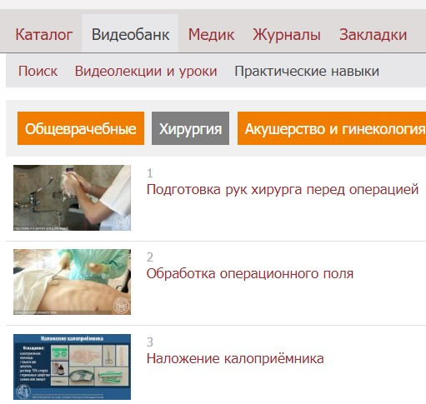
ОРГАНИЗАЦИЯ ДИСТАНЦИОННОГО КОМПОНЕНТА ОБУЧЕНИЯ
МОДУЛЬ
- ЭУМК по программам ординатуры
- Дистанционные 3адания
- Видеобанк лекций, уроков
- Видеобанк практических навыков

Slide 49
ПРОФЕССИОНАЛЬНАЯ ПЕРЕПОДГОТОВКА
В 2022 ГОДУ
прошли подготовку 33 обучающихся по программам ординатуры:
Гастроэнтерология
Ультразвуковая диагностика
Кардиология
Наркология
Детская эндокринология
Онкология
И другие...

Slide 50
ГОТОВНОСТЬ К РАБОТЕ В ПРАКТИЧЕСКОМ ЗДРАВООХРАНЕНИИ
ВОЗМОЖНОСТЬ
Нормативная база
ПОТРЕБНОСТЬ
Кадровый дефицит
СПРОС
Желание ординаторов
ОРГАНИЗАЦИЯ
Поддержка ординаторов Университетом

Slide 51
ТРУДОУСТРОЙСТВО ПРОШЕДШИХ ПАРАЛЛЕЛЬНОЕ ОБУЧЕНИЕ

Slide 52
ЧТО ЭТО ДАСТ?
ОРДИНАТОРУ
целостную подготовку, преимущество и мобильность на рынке труда, экономию времени, денежных средств на обучение
ПРАКТИЧЕСКОМУ ЗДРАВООХРАНЕНИЮ
подготовку мультифункционального специалиста с набором разных профессиональных компетенций
ОБРАЗОВАТЕЛЬНОЙ ОРГАНИЗАЦИИ
выполнение гос.задания по ДПО, реализация новых конкурентных возможностей, повышение показателя трудоустройства, дополнительный доход внебюджетных средств

Slide 53
ИННОВАЦИИ ОРГАНИЗАЦИОННЫЕ (ПРОЦЕССНЫЕ)
4. СМЕШАННОЕ ОБУЧЕНИЕ
Дополнительные профессиональные программы комбинированного типа (очный формат + элементы ДО + стажировка + ОСК + дискретные периоды освоения и др.)
Безотрывность от производства
Персонализированное образование
«Авторегуляция» сроков обучения
5. ПАРАЛЛЕЛЬНОЕ ДПО
Дополнительные профессиональные программы профессиональной переподготовки, осваиваемые параллельно с ОПОП ординатуры – подготовка мультифункциональных специалистов
6. ПОЛЕВАЯ ПРАКТИКА
Формирование индивидуального плана работы ординатора с прохождением производственной клинической практики на базе организации-работодателя с «пред»-трудовой адаптацией на будущем месте работы

Slide 54
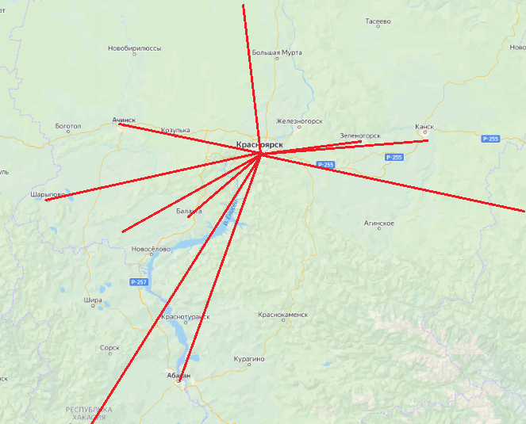
ГЕОГРАФИЯ ВПП
КОЛИЧЕСТВО
МЕДИЦИНСКИХ ОРГАНИЗАЦИЙ
17
КОЛИЧЕСТВО ОРДИНАТОРОВ
62 человека по 16 специальностям

Slide 55
ЗАДАЧИ ВПП
РАЗВИТИЕ ДЕЛОВЫХ, ОРГАНИЗАТОРСКИХ И ЛИЧНОСТНЫХ КАЧЕСТВ
ПРИОБРЕТЕНИЕ ПЕРВОНАЧАЛЬНОГО ПРОФЕССИОНАЛЬНОГО ОПЫТА
ФОРМИРОВАНИЕ ПРОФЕССИОНАЛЬНОЙ КОМПЕТЕНТНОСТИ
ЗАКРЕПЛЕНИЕ, УГЛУБЛЕНИЕ И РАСШИРЕНИЕ ТЕОРЕТИЧЕСКИХ ЗНАНИЙ, УМЕНИЙ И НАВЫКОВ
САМОЕ ЛУЧШЕЕ ОБУЧЕНИЕ –
это получение практического опыта

Slide 56
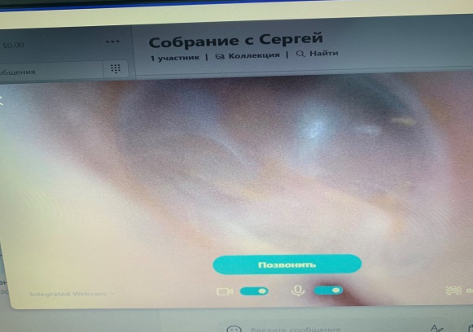
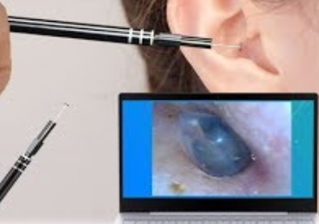
ТЕХНОЛОГИЯ ВПП кафедра ЛОР болезней с курсом ПО
ОРДИНАТОР
ПРОФЕССОР
ДОЦЕНТ
Сбор жалоб и анамнеза
Осмотр ЛОР органов пациента с помощью стандартных методов и портативного эндоскопа
Постановка предварительного диагноза
Уточнение жалоб и анамнеза
2. Дистанционных осмотр ЛОР органов с помощью технологии видео-эндоскопии и Skype в режиме реального времени
3. Совместное принятие решения о диагнозе и лечении
ПРИ СОМНЕНИИ В ПОСТАНОВКЕ ДИАГНОЗА И/ИЛИ ЛЕЧЕНИИ
АУДИО/ТЕЛЕ
КОНФЕРЕНЦИЯ

Slide 57
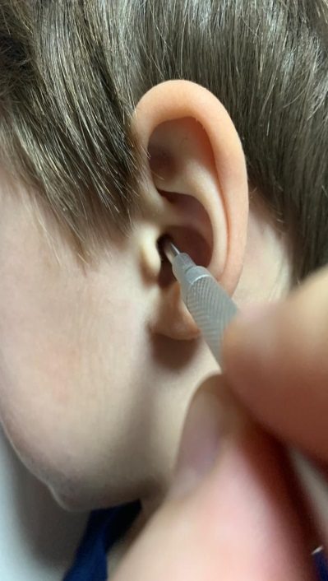
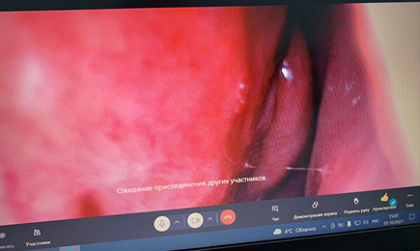
ОБОРУДОВАНИЕ
Портативный эндоскоп
Программное обеспечение для эндоскопа
Компьютер/ноутбук с наличием входа в глобальную сеть Интернет
Программное обеспечение Skype

Slide 58
ПОЛУЧЕННЫЕ РЕЗУЛЬТАТЫ
ПРОВЕДЕНО
1500 осмотров ординатором за 2 месяца ВПП из них
- 400 аудиоконференций
- 100 телеконференций
Время телеконференций 7-15 минут, к окончанию ВПП - не более 5-7 минут
Ближе к окончанию ВПП количество аудио- и телеконференций стало меньше, что говорит о большей самостоятельности молодого специалиста

Slide 59
ВПП С ПРИМЕНЕНИЕМ IT-ТЕХНОЛОГИЙ ВОЗМОЖНОСТИ
ПРИОБРЕТЕНИЕ или совершенствование практических навыков
ОЦЕНКА СЕБЯ в контексте новых трудовых условий
ВЛИВАНИЕ в коллектив
МЯГКАЯ АДАПТАЦИЯ к новым условиям труда
УТОЧНЕНИЕ КРУГА своих обязанностей и требований к ним
ПОДДЕРЖКА кафедральных наставников и как следствие, высококвалифицированная помощь населению
ПРИ НАЛИЧИИ в МО вакантной должности может быть заключен срочный трудовой договор о замещении должности (на период практики)
ЗНАКОМСТВО с инфраструктурой здравоохранения района
ЗНАКОМСТВО с социальной инфраструктурой района

Slide 60
ВПП С ПРИМЕНЕНИЕМ IT-ТЕХНОЛОГИЙ ДЛЯ ПАЦИЕНТА
КОНСУЛЬТАЦИЯ профессора/доцента
ВОЗМОЖНОСТЬ ПОЛУЧЕНИЯ
квалифицированной ЛОР помощи
клинический разбор сложных случаев с указанием дальнейшей маршрутизации
ВОЗМОЖНОСТЬ осмотра в динамике,
в послеоперационном периоде

Slide 61
ВПП С ПРИМЕНЕНИЕМ IT-ТЕХНОЛОГИЙ ДЛЯ ППС
ОБУЧЕНИЕ ординатора в режиме реального времени
ДИНАМИЧЕСКАЯ оценка
выполнения практических навыков
молодым специалистом
ВОЗМОЖНОСТЬ корректировать действия
молодого специалиста в процессе проведения осмотра

Slide 62
ПРОИЗВОДСТВЕННАЯ ПРАКТИКА ординаторов в районах Красноярского края
ПОЛЕВАЯ ПРАКТИКА
прохождение производственной клинической практики на базе организации-работодателя
в 17 краевых организациях
СПЕЦИАЛЬНОСТИ
Терапия
Хирургия
Педиатрия
Эндокринология
Оториноларингология
Акушерство и гинекология
Ультразвуковая диагностика
Анестезиология-реаниматология
ФЗ № 273-ФЗ от 29.12.2012 «Об образовании в Российской Федерации» (статья 82 Особенности реализации профессиональных образовательных программ медицинского образования и фармацевтического образования)
Закон Красноярского края № 9-3839 от 02.04.2020г. «Об обеспечении системы здравоохранения Красноярского края квалифицированными кадрами»
ФГОС по специальностям ординатуры

Slide 63
ВЫЕЗДНАЯ ПРАКТИКА
За период реализации выездных производственных практик ее прошли
43 ОРДИНАТОРА
по специальностям
«Акушерство и гинекология»
«Анестезиология-реаниматология»
«Дерматовенерология»
«Кардиология»
«Неврология»
«Оториноларингология»
«Офтальмология»
«Педиатрия»
«Терапия»
«Ультразвуковая диагностика»
«Хирургия»
«Эндокринология»

Slide 64
ПРОИЗВОДСТВЕННАЯ ПРАКТИКА ОРДИНАТОРОВ В РАЙОНАХ КРАСНОЯРСКОГО КРАЯ

Slide 65
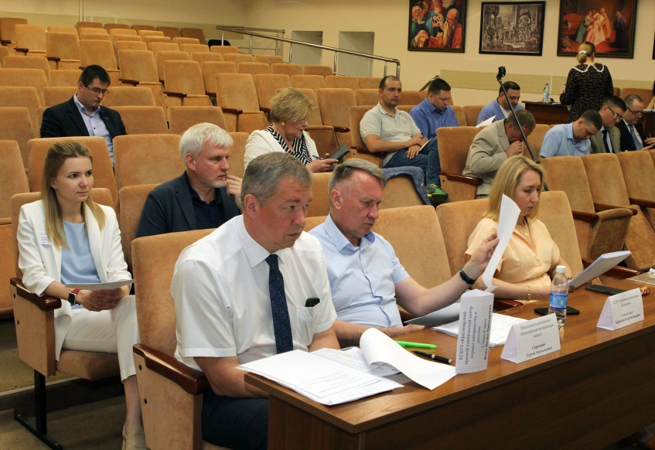
НАУЧНО-ПРАКТИЧЕСКИЕ И КАРЬЕРНЫЕ МЕРОПРИЯТИЯ
НАУЧНЫЕ КОНФЕРЕНЦИИ различной направленности
НЕДЕЛЯ КАРЬЕРЫ это более 20 мероприятий, в которых приняли участие более 100 медицинских организаций и более 1000 студентов, выпускников и ординаторов Университета
ЯРМАРКА ВАКАНСИЙ (онлайн и оффлайн форматы)
ЭКСКУРСИИ студентов в ЛПУ края

Slide 66
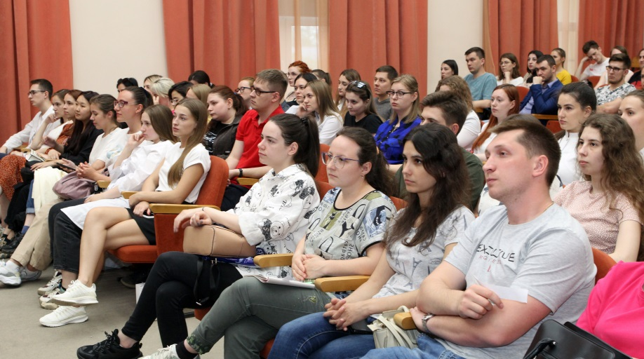
НЕДЕЛЯ КАРЬЕРЫ 2022
ОБУЧАЮЩИЕСЯ УНИВЕРСИТЕТА
напрямую пообщались с работодателями, познакомились с ЛПУ края, узнали о доступных вакансиях
СПИКЕРЫ РАССКАЗАЛИ
о тенденциях рынка труда и навыках, необходимых для успешного трудоустройства
ПО РЕЗУЛЬТАТАМ
большинство выпускников определились с направлением своего профессионального пути, многие выбрали медицинскую организацию для дальнейшего трудоустройства

Slide 67
НЕДЕЛЯ КАРЬЕРЫ 2022
Пленарные дискуссии
Экспресс-собеседования
Мастер-классы
Онлайн-консультация
Встречи с работодателями
Распределение выпускников
Вебинары

Slide 68
ПРОГРАММЫ ДПП РАЗРАБОТАННЫЕ НА ОСНОВЕ НПА ПО ЗАПРОСУ*
КАФЕДРА КЛИНИЧЕСКОЙ ПСИХОЛОГИИ И ПСИХОТЕРАПИИ С КУРСОМ ПО
Патопсихологическая диагностика в структуре проведения медицинского освидетельствования на наличие медицинских противопоказаний к владению оружием (36 часов)
КАФЕДРА МЕДИЦИНСКОЙ КИБЕРНЕТИКИ И ИНФОРМАТИКИ
Основы работы в МИС qMS (36 часов)
Автоматизированные системы управления в медицинской организации (36 часов)
КАФЕДРА ИНФЕКЦИОННЫХ БОЛЕЗНЕЙ И ЭПИДЕМИОЛОГИИ С КУРСОМ ПО
Эпидемиология и профилактика инфекционных болезней, связанных с оказанием медицинской помощи (36 часов)
КАФЕДРА ПРОПЕДЕВТИКИ ВНУТРЕННИХ БОЛЕЗНЕЙ И ТЕРАПИИ С КУРСОМ ПО
Терапевтический диктант (72 часа)
КАФЕДРА-ЦЕНТР СИМУЛЯЦИОННЫХ ТЕХНОЛОГИЙ
Основы паллиативной медицинской помощи детям (36 часов)
КАФЕДРА ОБЩЕСТВЕННОГО ЗДОРОВЬЯ И ЗДРАВООХРАНЕНИЯ, КАФЕДРА УПРАВЛЕНИЯ И ЭКОНОМИКИ ЗДРАВООХРАНЕНИЯ ИПО
Диспансеризация определенных групп взрослого населения
КАФЕДРА МОБИЛИЗАЦИОННОЙ ПОДГОТОВКИ ЗДРАВООХРАНЕНИЯ, МЕДИЦИНЫ КАТАСТРОФ И СКОРОЙ ПОМОЩИ С КУРСОМ ПО, КАФЕДРА КЛИНИЧЕСКОЙ ПСИХОЛОГИИ И ПСИХОТЕРАПИИ С КУРСОМ ПО
Военно-полевая терапия (интенсивный курс)
КАФЕДРА ТРАВМАТОЛОГИИ, ОРТОПЕДИИ И НЕЙРОХИРУРГИИ С КУРСОМ ПО, КАФЕДРА ГОСПИТАЛЬНОЙ ХИРУРГИИ ИМЕНИ ПРОФЕССОРА А.М.ДЫХНО С КУРСОМ ПО, КАФЕДРА ХИРУРГИЧЕСКОЙ СТОМАТОЛОГИИ И ЧЕЛЮСТНО-ЛИЦЕВОЙ ХИРУРГИИ, КАФЕДРА КЛИНИЧЕСКОЙ ПСИХОЛОГИИ И ПСИХОТЕРАПИИ С КУРСОМ ПО
Военно-полевая хирургия (интенсивный курс)
* Министерство здравоохранения Красноярского края и других ведомств

Slide 69
ПРОГРАММЫ ДПП РАЗРАБОТАННЫЕ НА ОСНОВЕ НПА ПО ЗАПРОСУ*
2020
«Новая коронавирусная инфекция COVID-2019…»
Обучение прошли: 27 344 человека
2021
«Новая коронавирусная инфекция COVID-2019…»
Обучение прошли: 1 668 человек
«Управление качеством и безопасностью медицинской деятельности: практические вопросы реализации приказа о внутреннем контроле качества»
Обучение прошли: 343 человека
«Организация и оказание паллиативной медицинской помощи в условиях стационара»
Обучение прошли: 34 человека
«Особенности организации и оказания паллиативной помощи в первичном звене»
Обучение прошли: 110 человек
2022
«Эпидемиология и профилактика инфекционных болезней, связанных с оказанием медицинской помощи»
Обучение прошли: 407 человек
«Военно-полевая терапия (интенсивный курс)»
Обучение прошли: 51 человек
«Военно-полевая хирургия (интенсивный курс)»
Обучение прошли: 55 человек
НОЯБРЬ – ДЕКАБРЬ ПЛАНИРУЕТСЯ ПРОВЕСТИ ОБУЧЕНИЕ ПО ПРОГРАММЕ
«ДИСПАНСЕРИЗАЦИЯ ОПРЕДЕЛЕННЫХ ГРУПП ВЗРОСЛОГО НАСЕЛЕНИЯ»
* Министерство здравоохранения Красноярского края и других ведомств

Slide 70
НОВИНКИ 2022
КАФЕДРА АКУШЕРСТВА И ГИНЕКОЛОГИИ ИПО
Тромбофилические осложнения в акушерстве и гинекологии (36 часов)
КАФЕДРА ТЕРАПИИ ИПО
Патоморфология и патофизиология органов дыхания (36 часов)
Методы обследования в пульмонологии (36 часов)
Вирусные и бактериальные инфекции дыхательных путей (36 часов)
Хроническая обструктивная болезнь легких (36 часов)
Бронхиальная астма (36 часов)
Пневмонии (36 часов)
Неотложные состояния в пульмонологии (36 часов)
Диссеминированные заболевания легких (36 часов)
КАФЕДРА КАРДИОЛОГИИ, ФУНКЦИОНАЛЬНОЙ И КЛИНИКО-ЛАБОРАТОРНОЙ ДИАГНОСТИКИ ИПО
Функциональная диагностика системы внешнего дыхания (36 часов)
КАФЕДРА-ЦЕНТР СИМУЛЯЦИОННЫХ ТЕХНОЛОГИЙ
Коммуникативные навыки в практике врача (36 часов)
КАФЕДРА СТОМАТОЛОГИИ ИПО
Постковидная реальность в стоматологии (36 часов)
Гигиенист стоматологический (36 часов)
Заболевания слизистой оболочки полости рта у детей (36 часов)

Slide 71
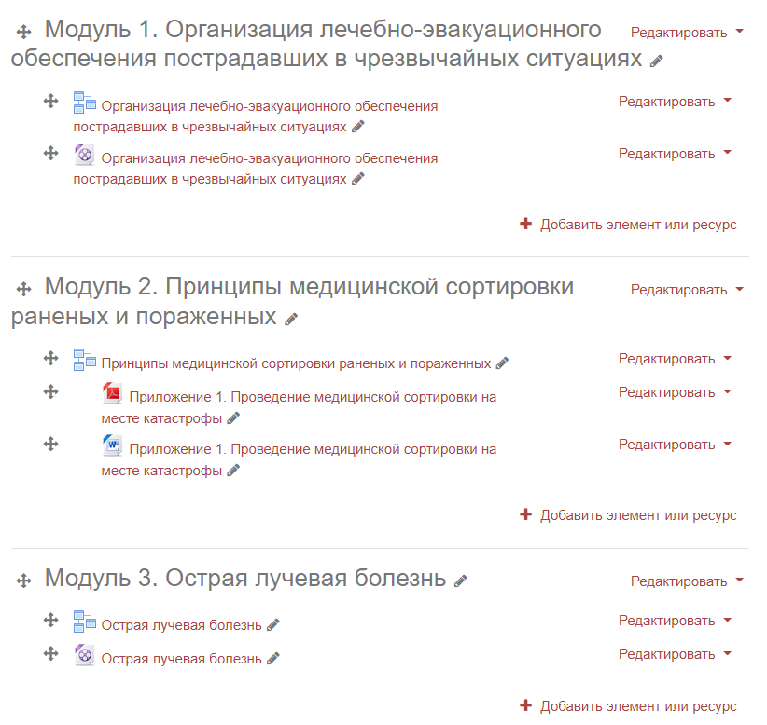
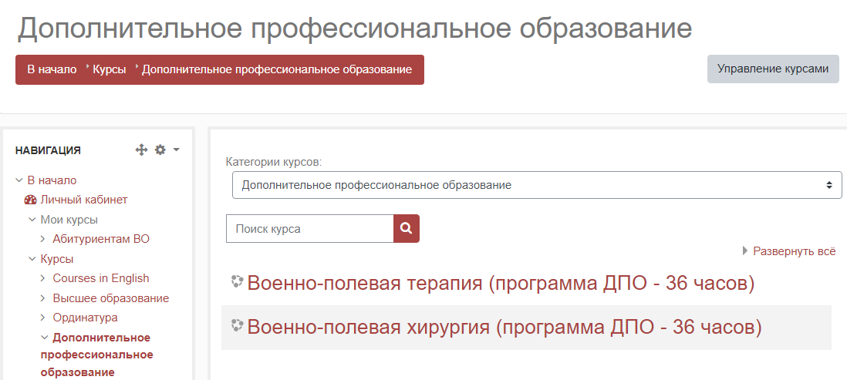
ВОЕННО-ПОЛЕВАЯ ТЕРАПИЯ И ХИРУРГИЯ

Slide 72
ВОЕННО-ПОЛЕВАЯ ТЕРАПИЯ И ХИРУРГИЯ

Slide 73
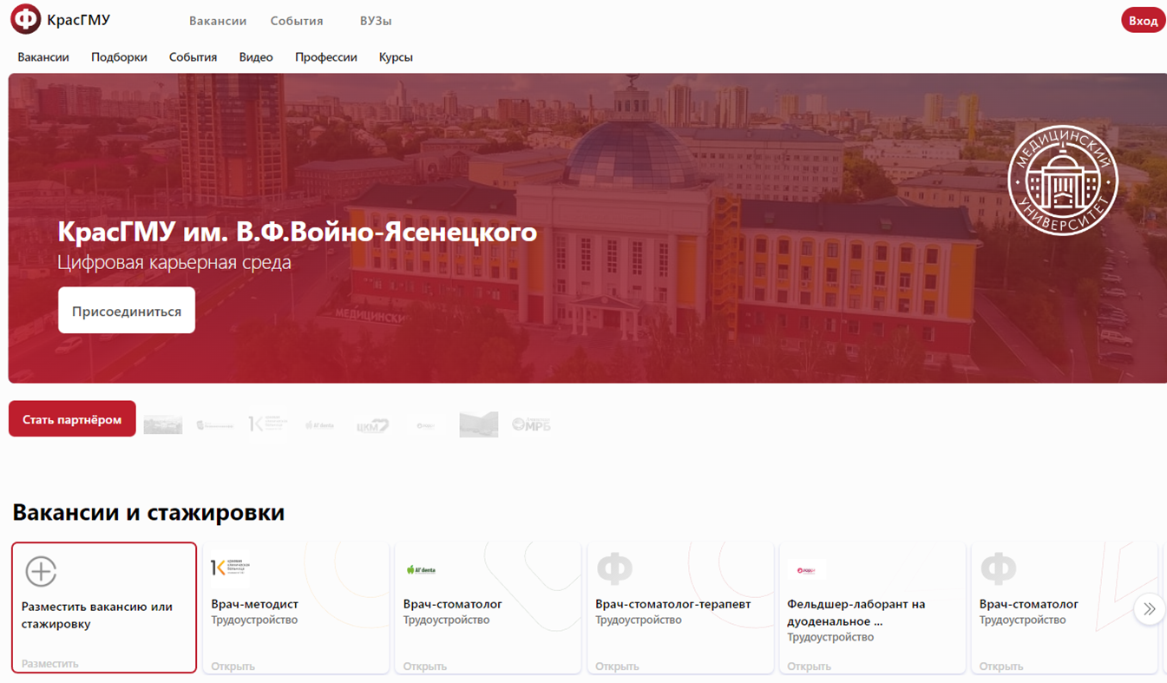
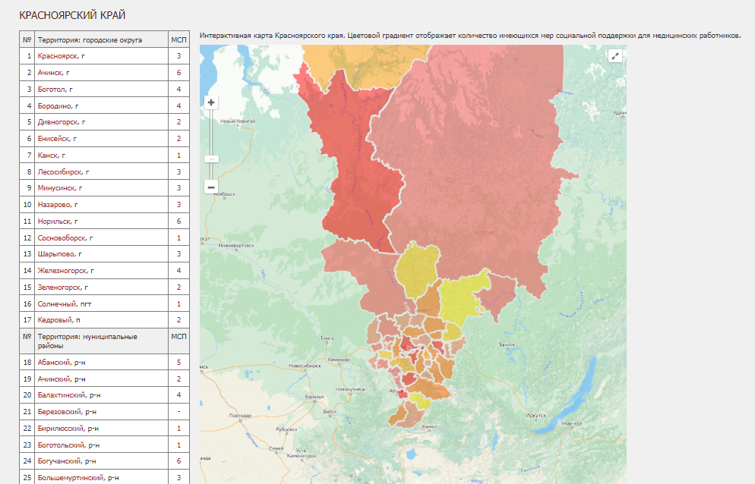
ПОДБОР МЕДИЦИНСКОГО ПЕРСОНАЛА ДЛЯ ЛПУ

Slide 74
МЕДИЦИНСКИЙ КАДРОВЫЙ ПРИЗЫВ
 | 2021 | 2022
Добавлено кадровых партнеров | 10 | 13
Добавлено вакансий | 61 | 218
Выслано инструкций | 10 | 34
Количество закрытых вакансий | 28 | 28

Slide 75
ФАКУЛЬТЕТУС
 | 2021 | 2022
Добавлено кадровых партнеров | 60 | 167
Добавлено вакансий | 290 | 1 110
Выслано инструкций | 212 | 94

Slide 76
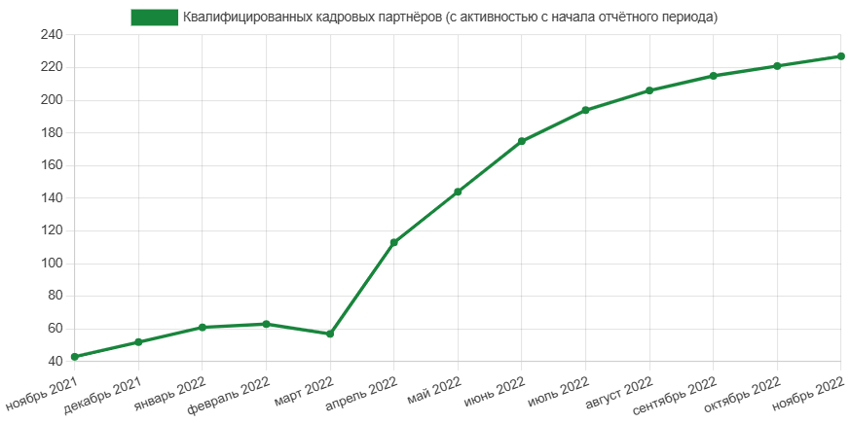
ФАКУЛЬТЕТУС Динамика добавления кадровых партнеров

Slide 77
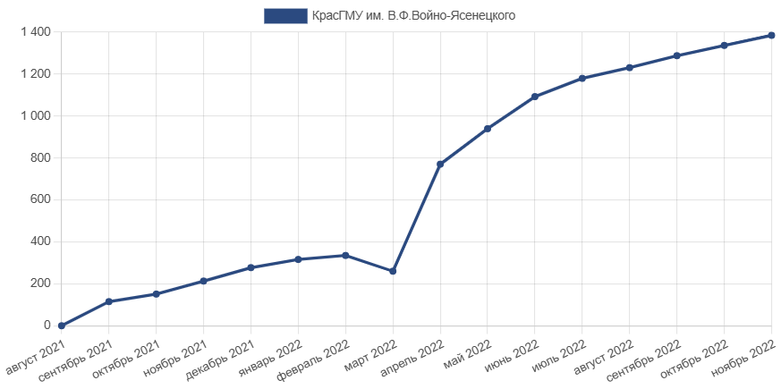
ФАКУЛЬТЕТУС Динамика актуальных вакансий

Slide 78
ФАКУЛЬТЕТУС доступные данные
ИНФОРМАЦИЯ О СТУДЕНТАХ И ВЫПУСКНИКАХ
обучающихся на основании договора о целевом обучении
ИНФОРМАЦИЯ О ТРУДОУСТРОЕННЫХ
в приемную комиссию студентах и выпускниках
ДАННЫЕ О СОСТОЯНИИ
Центра развития профессиональной карьеры КрасГМУ

Slide 79
ПОДБОР МЕДИЦИНСКОГО ПЕРСОНАЛА ДЛЯ ЛПУ

Slide 80
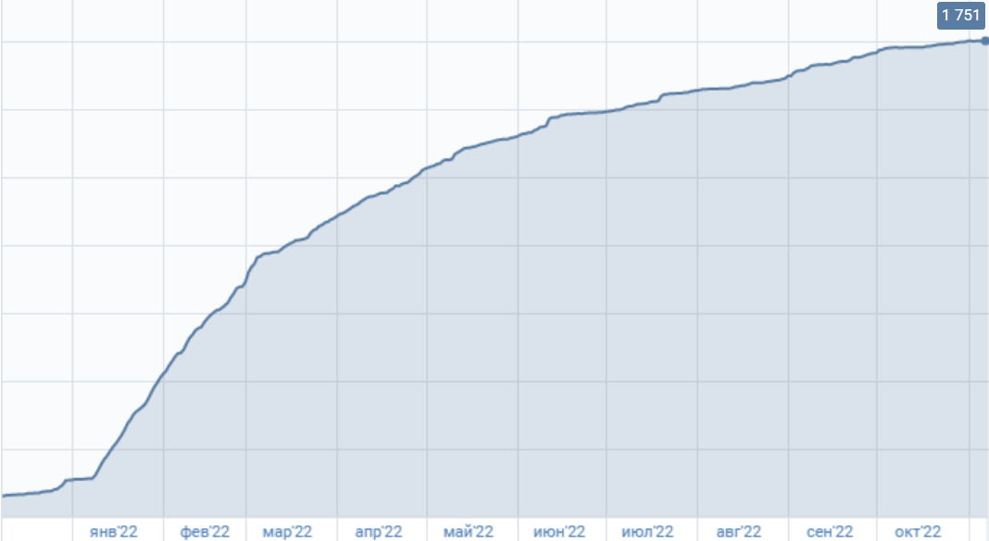
СОЦИАЛЬНЫЕ СЕТИ Центра развития профессиональной карьеры
ДИНАМИКА УВЕЛИЧЕНИЯ КОЛИЧЕСТВА ПОДПИСЧИКОВ В ГРУППЕ ВКОНТАКТЕ

Slide 81
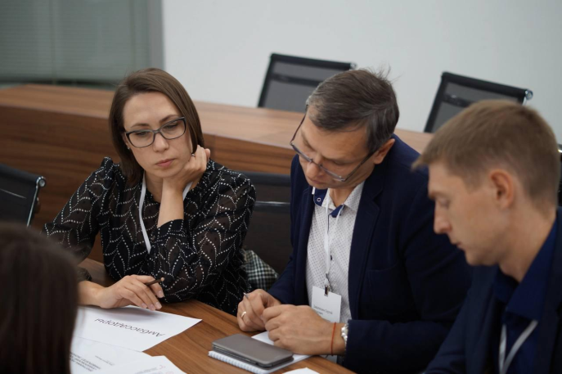
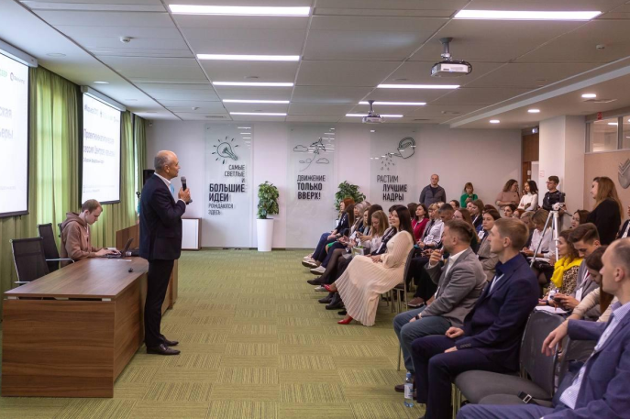
НОВЫЕ ТЕНДЕНЦИИ В ПАРТНЕРСТВЕ УНИВЕРСИТЕТ & РАБОТОДАТЕЛЬ
19 сентября в Томске прошла проектно-аналитическая сессия МОН РФ для центров карьеры Сибирского федерального округа
НОВЫЕ ПОДХОДЫ и механизмы в вопросах трудоустройства
АКТУАЛЬНЫЕ трендах в развитии рынка труда
ТОЧЕЧНОЕ выстраивание работы со студентами для формирования карьерной траектории
ДРАЙВЕРЫ развития, которые позволят привлечь в регионы новых абитуриентов

Slide 82
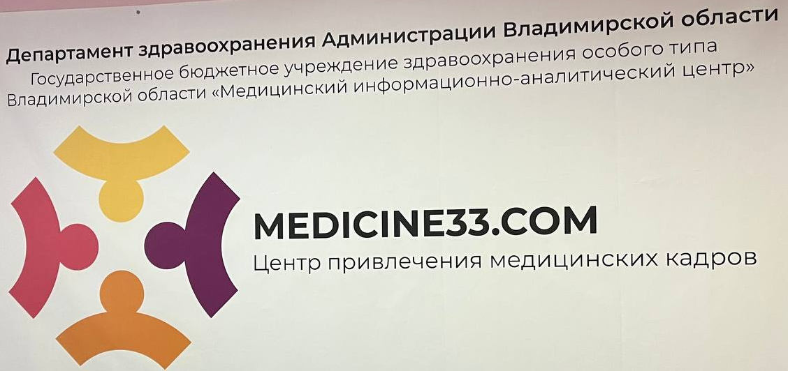
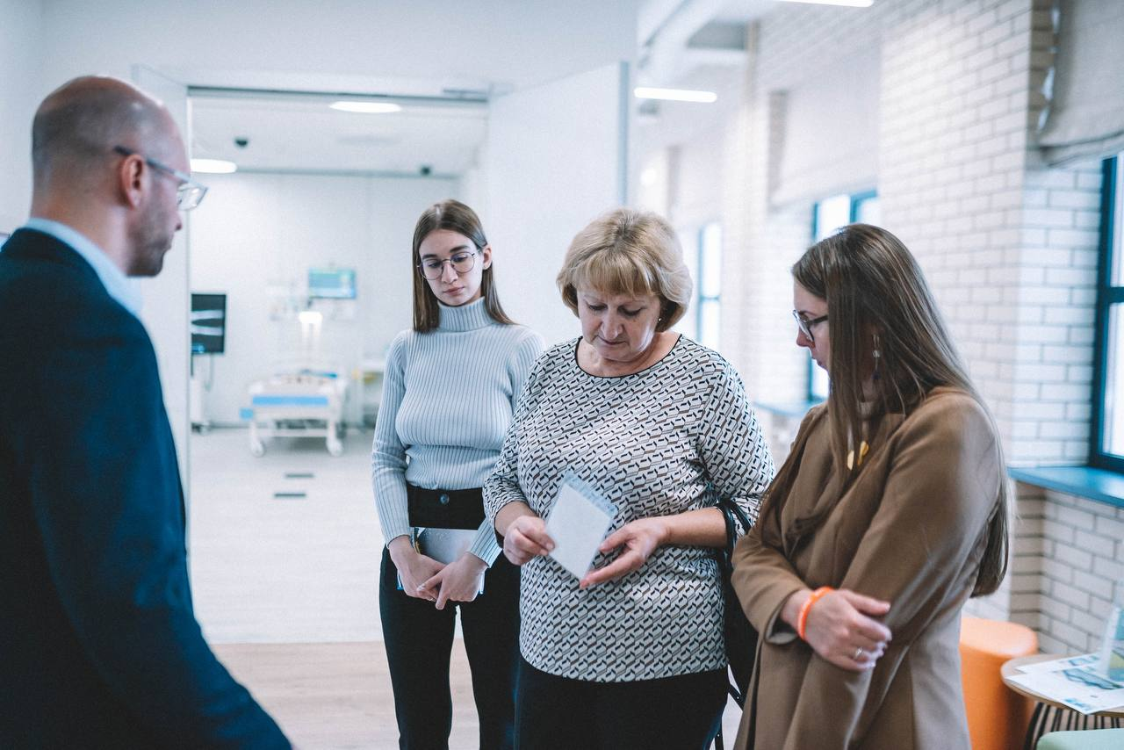
ЗНАКОМСТВО С КАДРОВЫМИ ЦЕНТРАМИ ВЛАДИМИРА И МОСКВЫ
19 и 20 сентября 2022 делегация* посетила
- Центр привлечения медицинских кадров Владимирской области
- Кадровый центр Департамента здравоохранения города Москвы
Целью визита стало ознакомление со структурой центров, наиболее эффективными практиками трудоустройства и алгоритмом взаимодействия со всеми участниками процесса трудоустройства
* Из представителей Минздрава Красноярского края, Краевой клинической больницы и Красноярского государственного медицинского университета

Slide 83
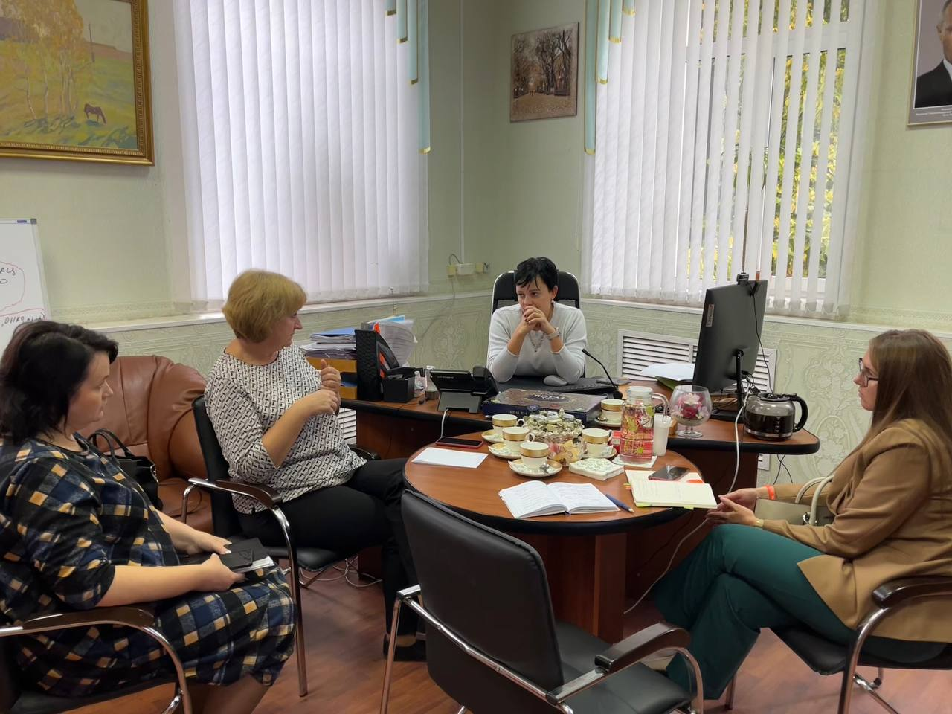
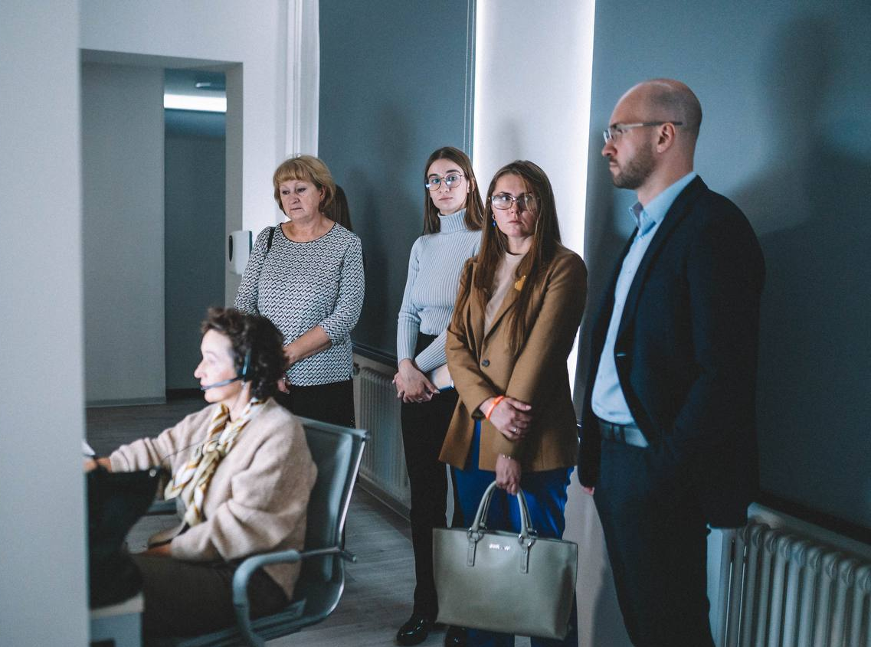
ЗНАКОМСТВО С КАДРОВЫМИ ЦЕНТРАМИ ВЛАДИМИРА И МОСКВЫ
19 СЕНТЯБРЯ ВО ВЛАДИМИРЕ
были обсуждены направления деятельности Центра, система взаимодействия участников процесса, работа с вузами и абитуриентами, а также были озвучены меры социальной поддержки для медицинских работников
20 СЕНТЯБРЯ В МОСКВЕ
для делегации из Красноярска была проведена экскурсия, а также обсуждены вопросы направлений деятельности, оценки профессиональных компетенций медицинских работников, особенности проведения тренингов по профессиональным и личностным компетенциям

Slide 84
АКСЕЛЕРАТОР ЦЕНТРОВ КАРЬЕРЫ
КОМАНДА ЦЕНТРА РАЗВИТИЯ ПРОФЕССИОНАЛЬНОЙ КАРЬЕРЫ КРАСГМУ участвуют во втором потоке Акселератора (16 мая 2022), войдя в десятку университетов с лучшими результатами
ОБУЧЕНИЕ ВКЛЮЧАЕТ в себя лекции, домашние задания и взаимодействие с наставниками, которые направляют и помогают в трансформации
На 1 уровне обучение осуществлялось по 4 трекам:
«Информационное поле и коммуникации»
«Карьерные мероприятия»
«Кадровые партнеры»
«Амбассадоры Центров карьеры»

Slide 85
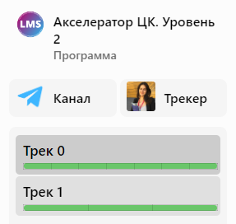
АКСЕЛЕРАТОР ЦЕНТРОВ КАРЬЕРЫ
НА ВТОРОМ УРОВНЕ Акселератора команда Центра карьеры разрабатывает стратегическую программу развития:
- Задачи
- Механизмы
- Инструменты
- Ключевые показатели
ТАКЖЕ РАЗРАБОТАНА программа работы в информационном поле, запланированы:
- Образы целевого действия
- Площадки размещения информации
- Форматы контента
- Критерии эффективной оценки деятельности
- Ресурсы, необходимые для реализации проектов

Slide 86
ПЛАНИРУЕМЫЕ НАПРАВЛЕНИЯ РАЗВИТИЯ СОТРУДНИЧЕСТВА
НА БАЗЕ КРАСГМУ открытие регионального кадрового центра по привлечению специалистов в систему здравоохранения
ОРГАНИЗАЦИЯ ВЗАИМОДЕЙСТВИЯ кадровых служб ЛПУ с Университетом, студентами и выпускниками Расширение базы кадровых партнеров среди коммерческих медицинских организаций
ОРГАНИЗОВАТЬ взаимодействие студентов и HR-специалистов ЛПУ
ОРГАНИЗАЦИЯ карьерных мероприятий на базе ЛПУ
ОЦЕНКА ТРЕБОВАНИЙ работодателей, предъявляемых к молодым специалистам с целью модернизации учебного процесса

Slide 87
МОНИТОРИНГИ ПО ТРУДОУСТРОЙСТВУ
ЕЖЕНЕДЕЛЬНЫЙ «УЧАСТИЕ В ОКАЗАНИИ МЕДИЦИНСКОЙ ПОМОЩИ»
https://monitoring.rmapo.ru/Monitoring_db/ru_RU
ЕЖЕКВАРТАЛЬНЫЙ «ВЫПЛАТЫ ШТРАФОВ В РАМКАХ ЦЕЛЕВОГО ОБУЧЕНИЯ»
https://monitoring.rmapo.ru/Monitoring_db/ru_RU
ПО ЗАПРОСУ «СВЕДЕНИЯ О ЛИЦАХ, ЗАВЕРШИВШИХ ОБУЧЕНИЕ В 2022 ГОДУ В СООТВЕТСТВИИ С ДОГОВОРАМИ О ЦЕЛЕВОМ ОБУЧЕНИИ»
https://monitoring.rmapo.ru/Monitoring_db/ru_RU
ПО ЗАПРОСУ «ПРОГНОЗИРУЕМОМУ ТРУДОУСТРОЙСТВУ ВЫПУСКНИКОВ С ИНВАЛИДНОСТЬЮ»
http://иасмон.рф/
ПО ЗАПРОСУ «ИНФОРМАЦИЯ ОБ ОБУЧАЮЩИХСЯ В РАМКАХ КВОТЫ ПРИЕМА НА ЦЕЛЕВОЕ ОБУЧЕНИЕ»
https://conti.facultetus.ru
2 РАЗА В ГОД «ТРУДОУСТРОЙСТВО ОБУЧАЮЩИХСЯ И ВЫПУСКНИКОВ В ПК»
https://facultetus.ru/poll/1904/N7o32C75
ЗАПРОСЫ ВЕДОМСТВ: Министерства здравоохранения РФ, Министерства науки и высшего образования РФ, Министерства здравоохранения Красноярского края, Министерства образования Красноярского края, Совет ректоров вузов Красноярского края

Slide 88
СПЕЦИАЛИТЕТ
СТРУКТУРА ЗАНЯТОСТИ ВЫПУСКНИКОВ
2022
КОЛИЧЕСТВО ВЫПУСКНИКОВ 659

Slide 89
ОРДИНАТУРА
СТРУКТУРА ЗАНЯТОСТИ ВЫПУСКНИКОВ
2022
КОЛИЧЕСТВО ВЫПУСКНИКОВ 259

Slide 90
ВМЕСТО ЗАКЛЮЧЕНИЯ
В КРАСГМУ ПОВЫШЕНИЕ КАЧЕСТВА ОБРАЗОВАНИЯ в условиях модернизации здравоохранения, основанное на принципах доказательной медицины в обучении, осуществляется не только за счет реализации компонентов основных профессиональных образовательных программ, но и за счет внедрения современных подходов к обучению студентов и ординаторов

Slide 91
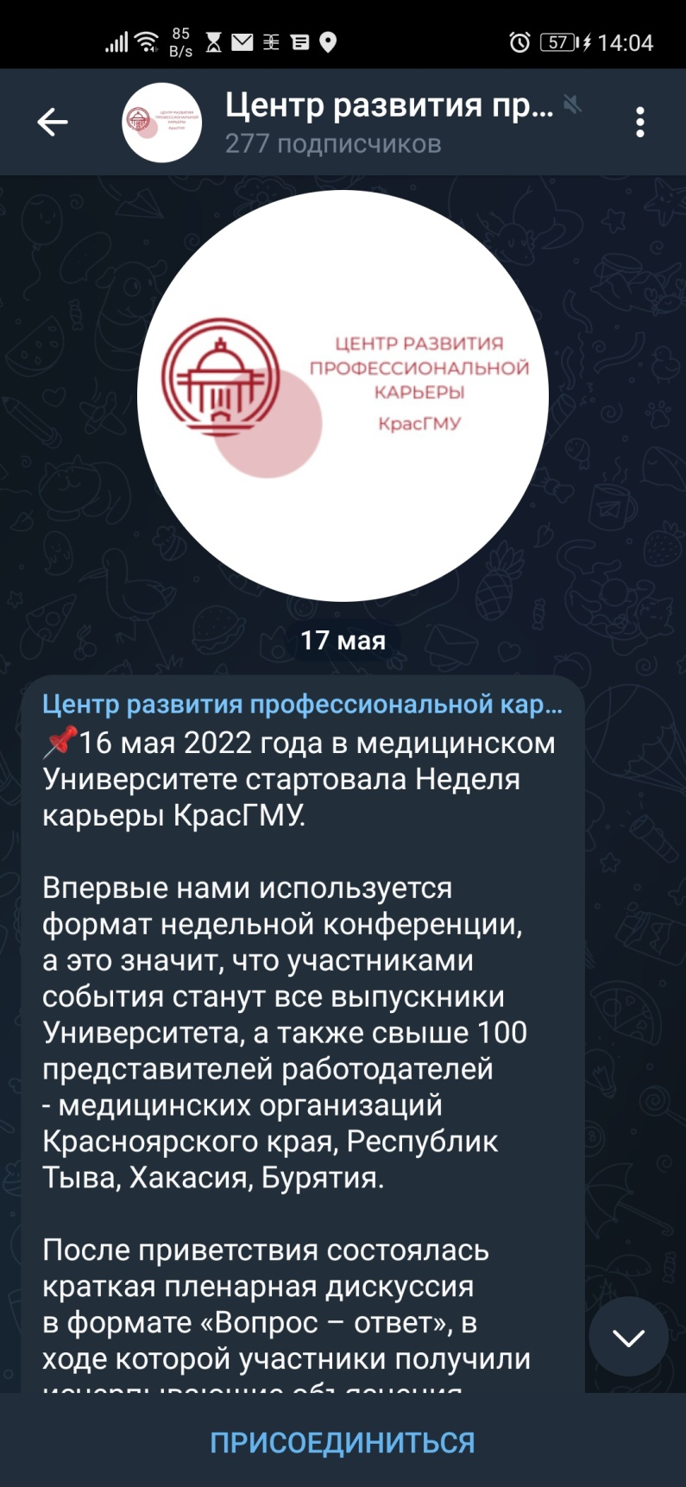
ПОЗИЦИОНИРОВАНИЕ В СОЦИАЛЬНЫХ СЕТЯХ
Центр развития профессиональной карьеры КрасГМУ

Slide 92
СПАСИБО ЗА ВНИМАНИЕ

Slide 93
СПЕЦИАЛЬНОСТЬ ЛЕЧЕБНОЕ ДЕЛО
СТРУКТУРА ЗАНЯТОСТИ ВЫПУСКНИКОВ
2022
КОЛИЧЕСТВО ВЫПУСКНИКОВ 387

Slide 94
СПЕЦИАЛЬНОСТЬ ПЕДИАТРИЯ
СТРУКТУРА ЗАНЯТОСТИ ВЫПУСКНИКОВ
2022
КОЛИЧЕСТВО ВЫПУСКНИКОВ 157

Slide 95
СПЕЦИАЛЬНОСТЬ СТОМАТОЛОГИЯ
СТРУКТУРА ЗАНЯТОСТИ ВЫПУСКНИКОВ
2022
КОЛИЧЕСТВО ВЫПУСКНИКОВ 60

Slide 96
СПЕЦИАЛЬНОСТЬ МЕДИЦИНСКАЯ КИБЕРНЕТИКА
СТРУКТУРА ЗАНЯТОСТИ ВЫПУСКНИКОВ
2022
КОЛИЧЕСТВО ВЫПУСКНИКОВ 15

Slide 97
СПЕЦИАЛЬНОСТЬ ФАРМАЦИЯ
СТРУКТУРА ЗАНЯТОСТИ ВЫПУСКНИКОВ
2022
КОЛИЧЕСТВО ВЫПУСКНИКОВ 40

